Slide 1
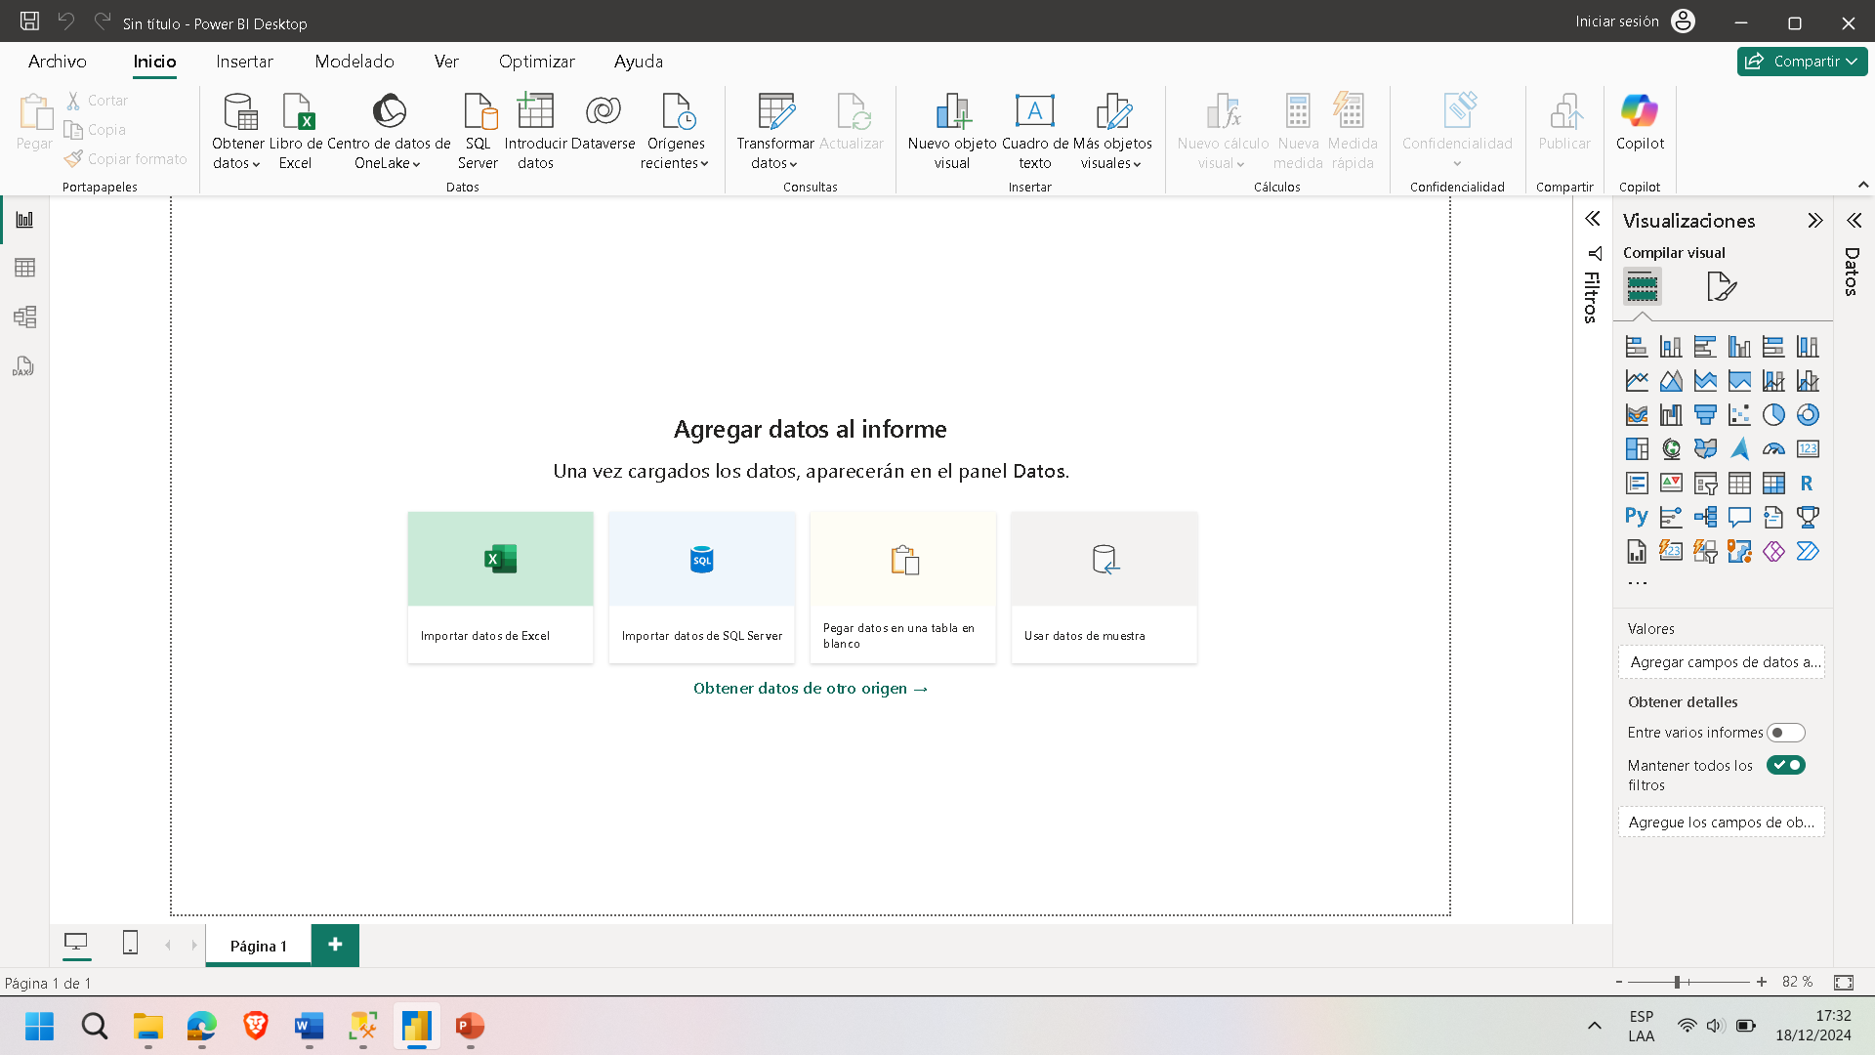
Click en importar datos de SQL Server

Slide 2
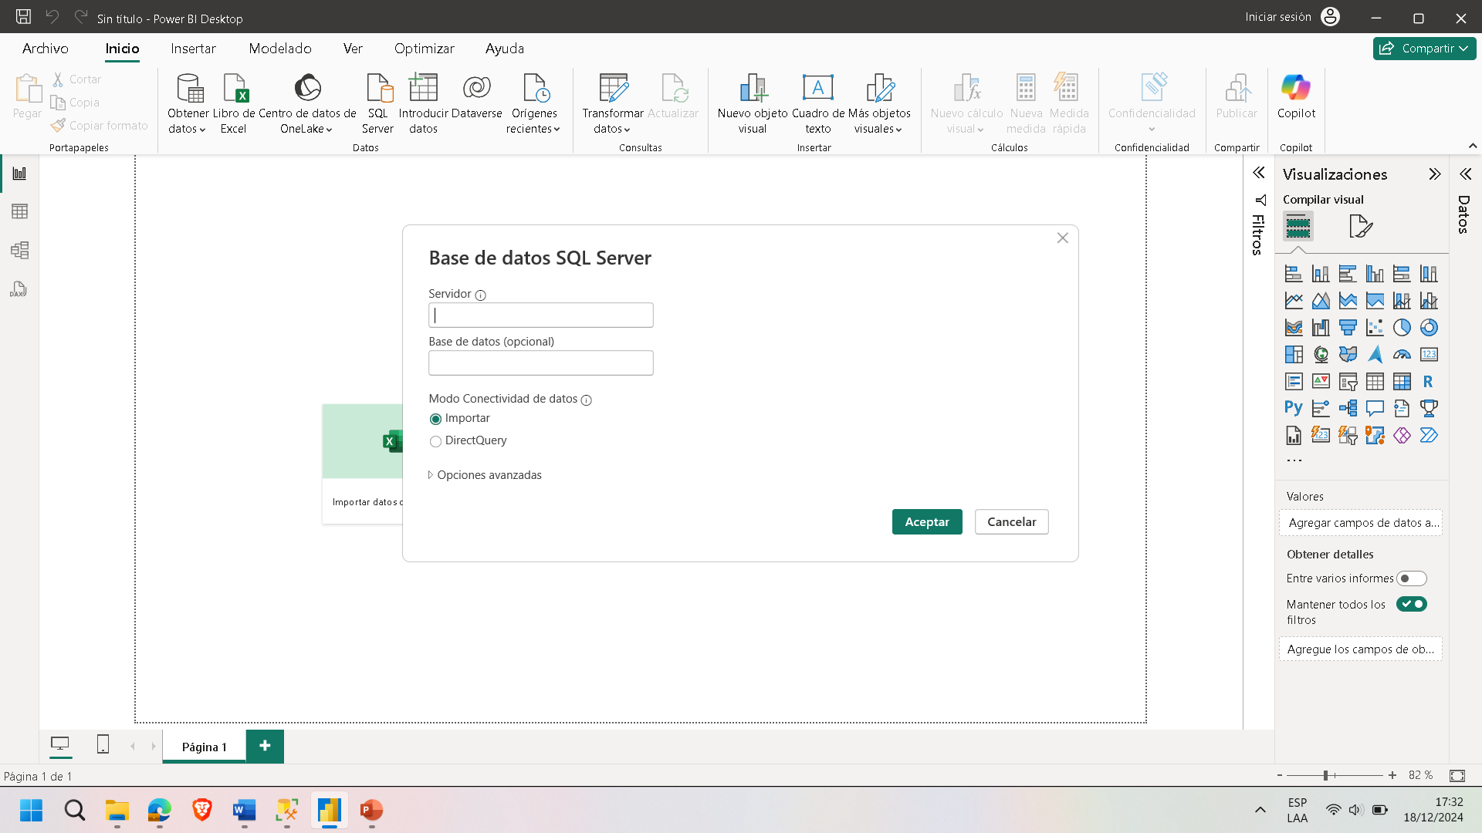
Nos aparecerá este recuadro, luego nos vamos al SQL Server

Slide 3
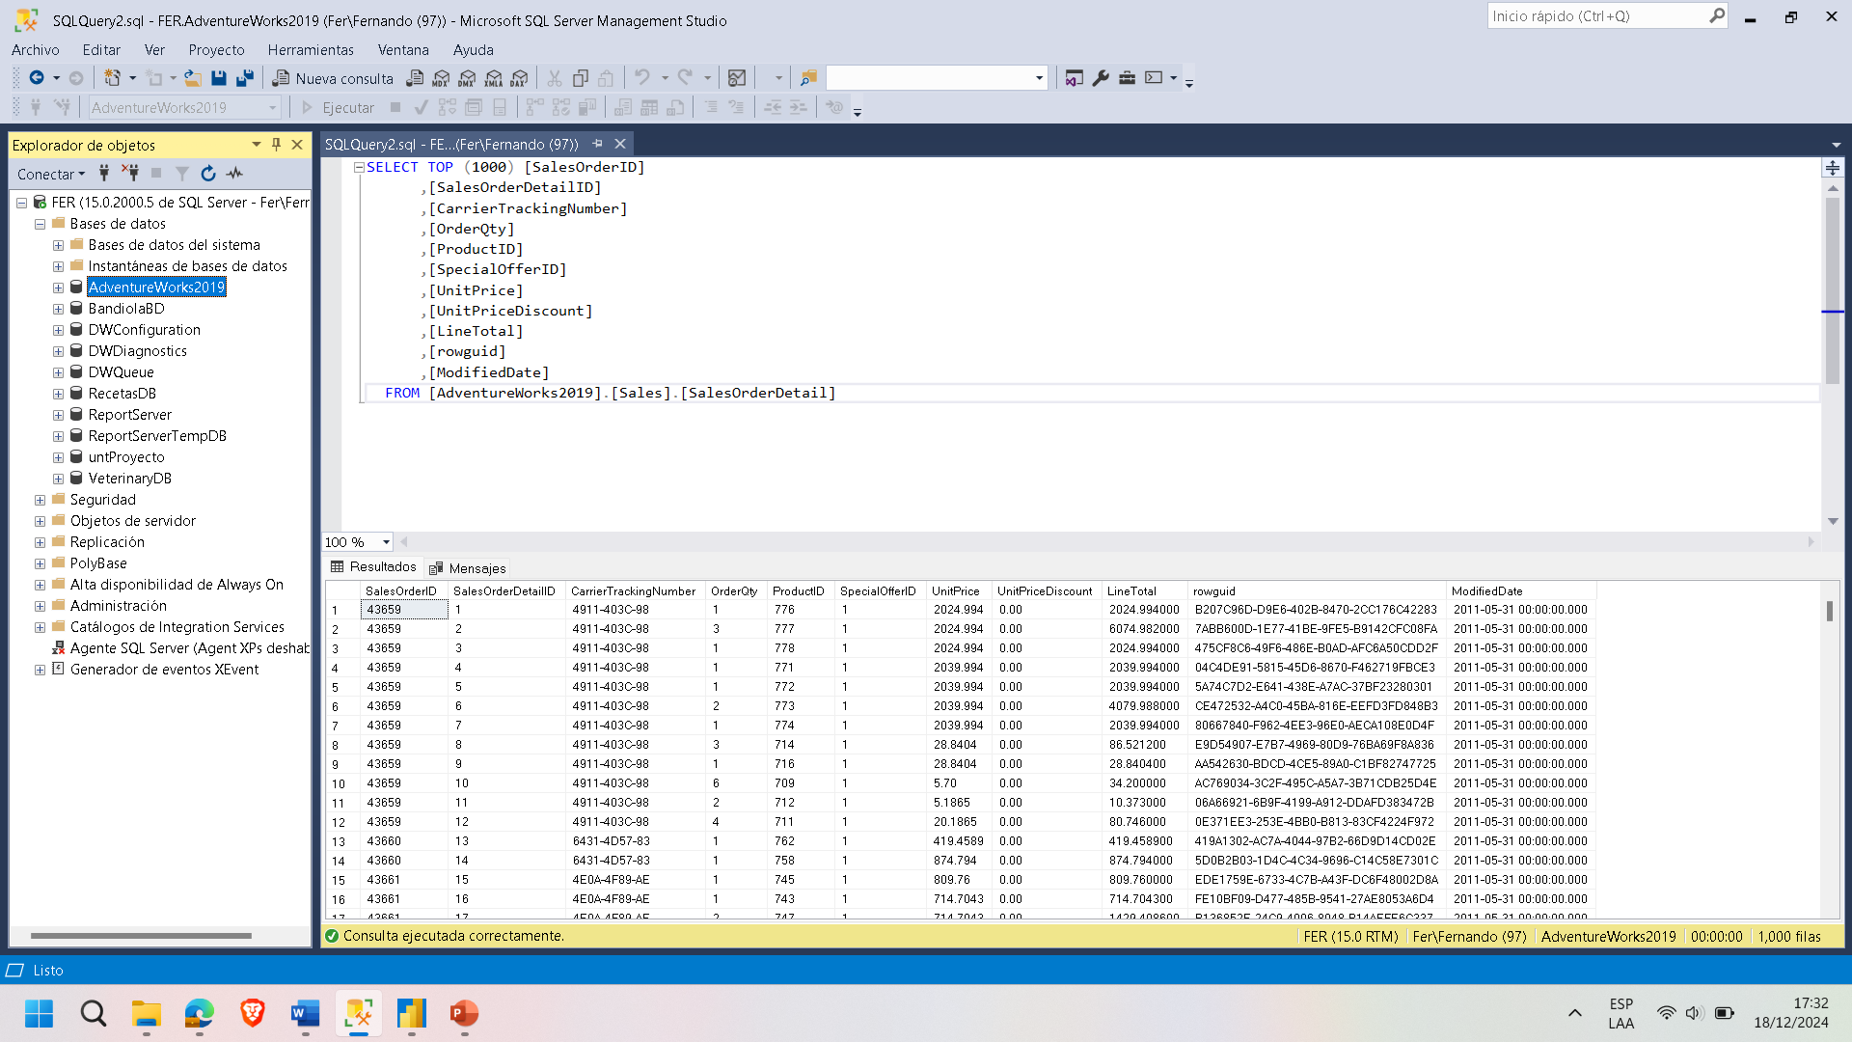
Estos son el nombre del servidor y el nombre de la BD

Slide 4
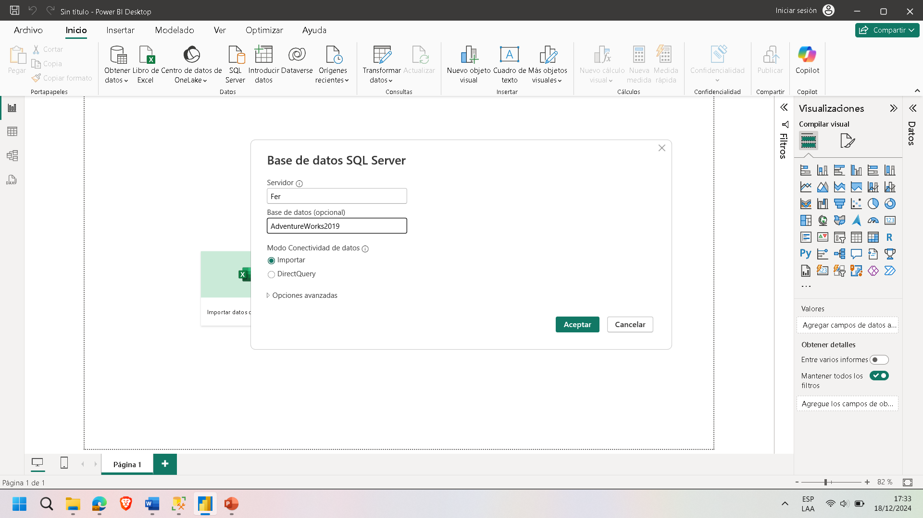
Colocamos los nombres vistos en la diapositiva anterior
Luego le damos click a aceptar

Slide 5
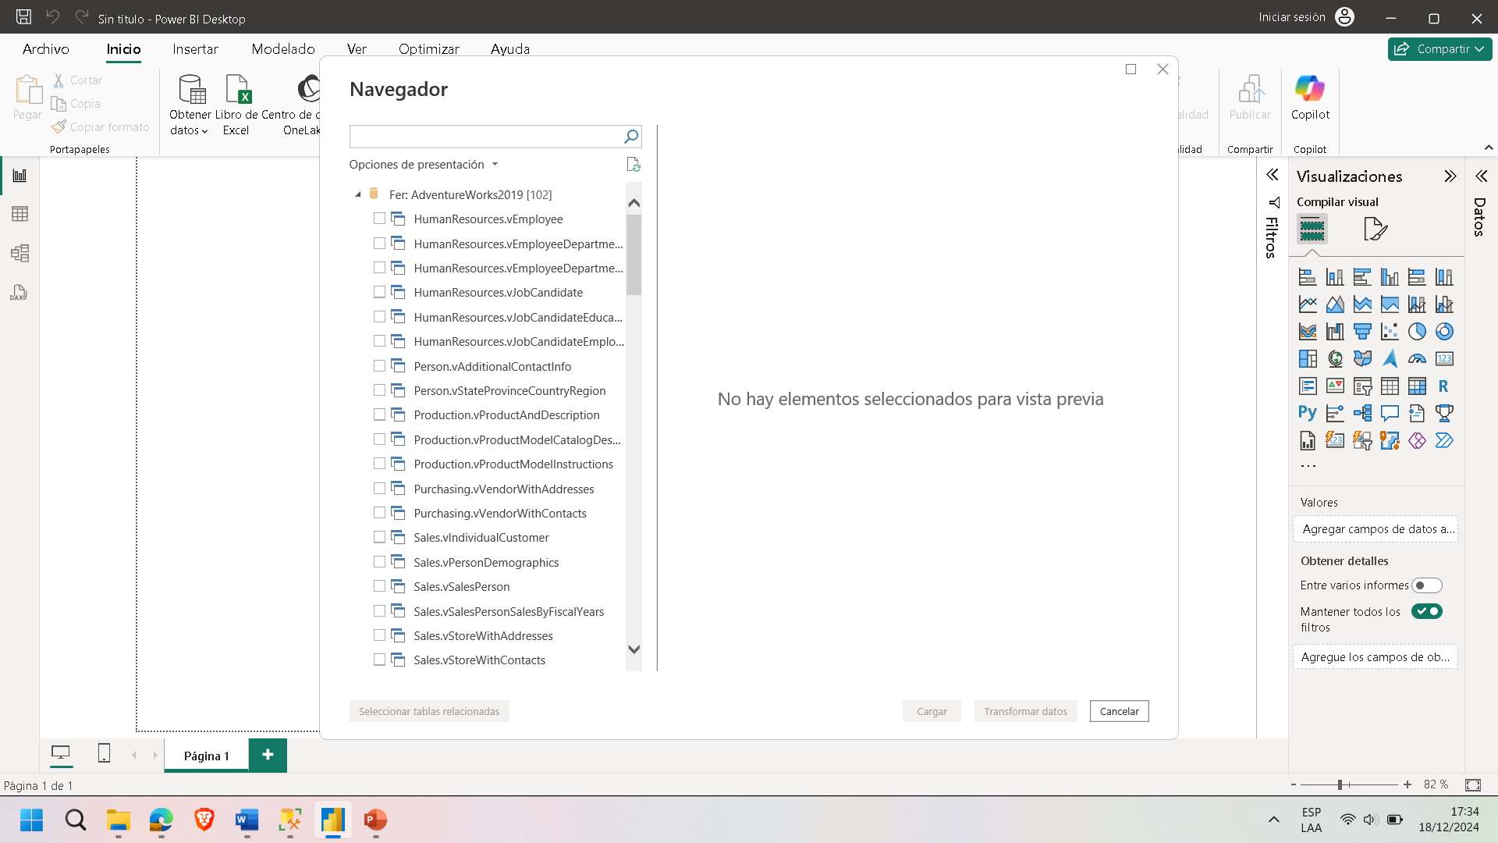
Luego cargara las tablas de la BD, podemos seleccionar todas o solo las que deseemos trabajar

Slide 6
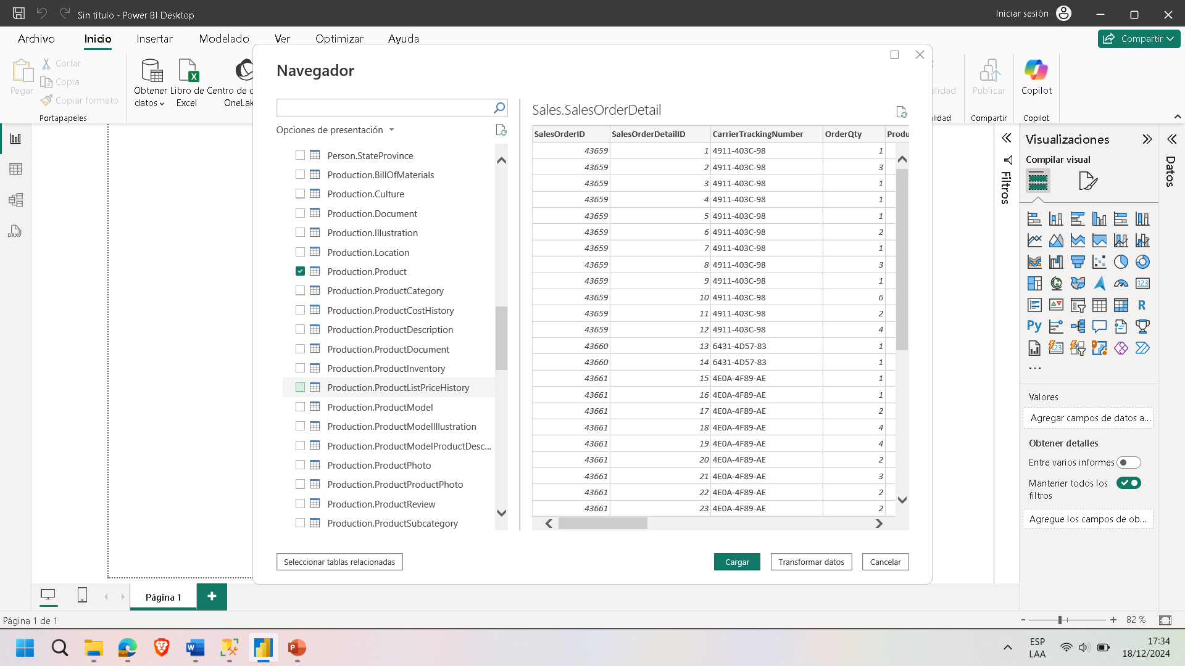
En este ejemplo seleccioné Production.Product y Sales.SalesOrderDetail, dar click en las casillas, aquí no se muestra por la lista larga
Click en cargar

Slide 7
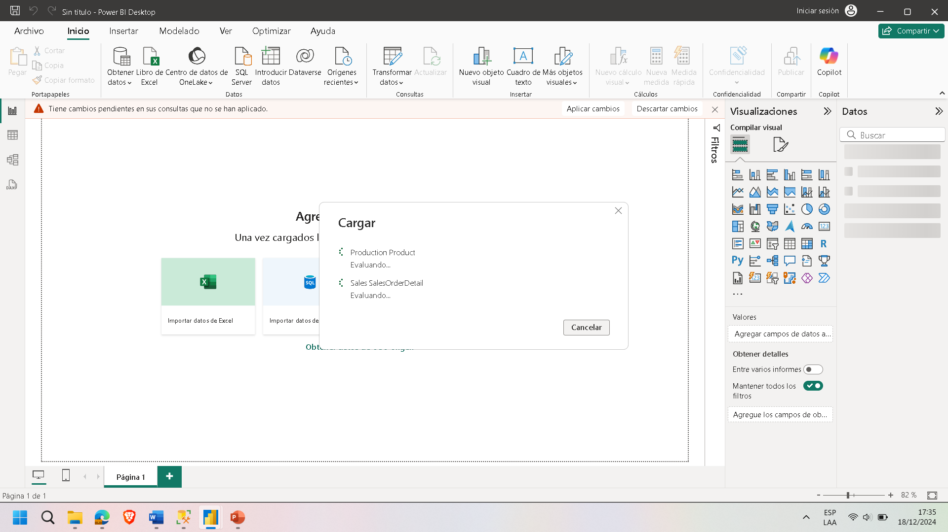
Empezará a cargar las tablas seleccionadas

Slide 8
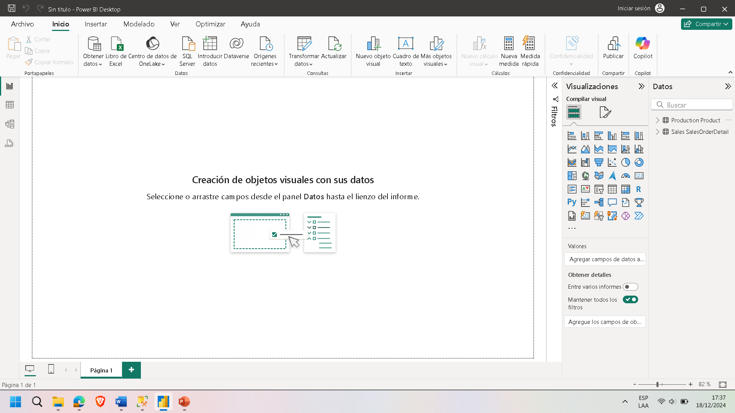
Aquí podemos ver las tablas ya cargadas

Slide 9
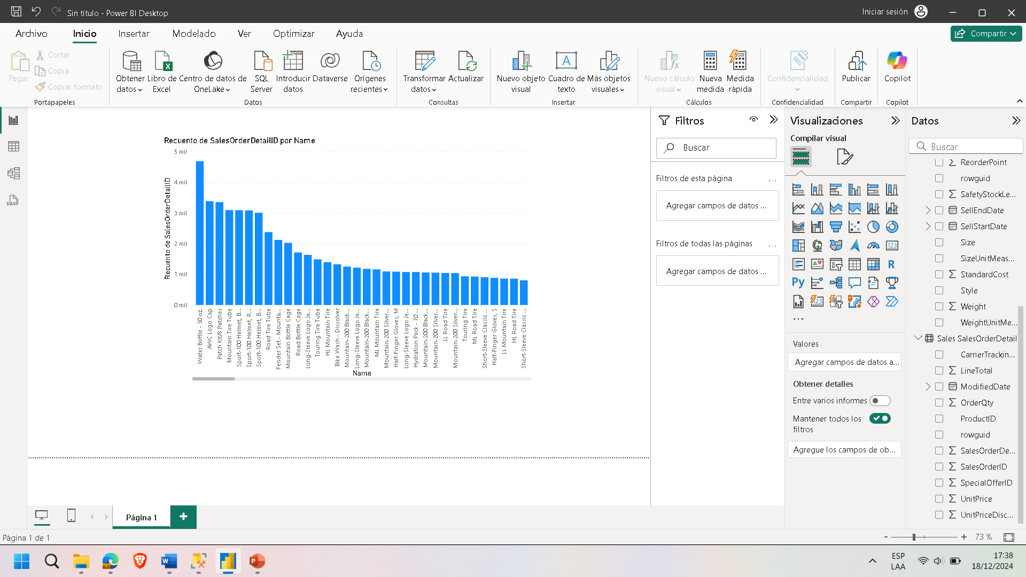
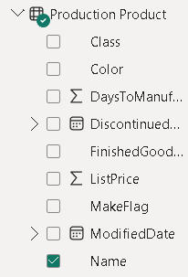
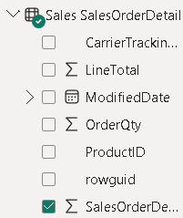
Aquí se muestra un grafico de total de ventas por producto

